Slide 1
МУЗЫКАЛЬНЫЙ
КАЛЕЙДОСКОП
3
Информационный журнал для родителей детей,
посещающих группы №№ 2,4,6,8,9,12.
Составитель – музыкальный руководитель Мухина Н.Л.

Slide 2

СОДЕРЖАНИЕ
Консультации
Афиша
Музыкальная шкатулка
Музыка от «А до Я» –музыкальный словарик
Календарь памятных музыкальных дат
Театры и концертные залы для детей

Slide 3
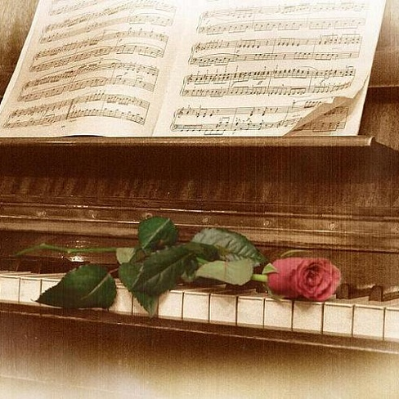
Уважаемые родители!
« Детские праздники дома»
Благополучие в семье, забота о своих детях, счастье и семейный покой -все эти вопросы волнуют каждого человека и не зависят ни от места жительства, ни от науки, ни от чего-либо другого. Мы вращаемся в круговороте событий каждого будничного дня, и нас согревает мысль о доме, домашнем уюте, о любимых родных и близких, о детях. И благодаря этому мы способны пережить многие стрессы и неприятности, которые преподносит нам жизнь.
Как много значит для человека семья и милые сердцу семейные традиции! Все ощущения и чувства, пережитые нами в детстве, мы переносим в свой взрослый мир: приготовление с мамой восхитительно пахнущего пирога в уютной кухне, чтение книг в семейном кругу, совместные походы в театр, проведенные за городом выходные с рыбалкой и сбором грибов, восторг при покупке игрушек и, конечно же, радость и веселье в семейных торжествах и праздниках.
Впечатление от того, как мама с папой таинственно переглядываются между собой накануне твоего дня рождения, как однажды зимним утром ты просыпаешься от запаха хвои, украшение елки любимыми игрушками и многие другие счастливые моменты, поражающие и вызывающие волнение в душе, мы навсегда несем с собой по жизни как частичку чего-то необыкновенно приятного и неподдающегося течению лет...

Slide 4
Дни рождения вашего ребенка, а также общепринятые праздники могут стать прекрасным средством, объединяющим ваших членов семьи, дарящим массу впечатлений, прекрасное настроение и ощущение счастья, к которому мы всегда стремимся. Устроить праздник в семье - не такое уж трудное дело. Самое главное, чтобы вы взялись за подготовку всей семьей.
Чтобы вашему ребенку и гостям праздник запомнился надолго, можно приготовить пригласительные билеты, вместе продумать меню и, самое главное, подумать о различных интересных играх и занятиях , а также набольших призах для гостей. Хорошо иметь в запасе много игр на тот случай, если какая-то игра не понравилась гостям, чтобы веселее было детям при достаточно частой смене игр или же на случай, если задерживаются родители приглашенных детей.
Очень важно, чтобы и дети участвовали в подготовке семейного праздника. При этом вы можете увидеть своего ребенка с неожиданной стороны, поможете развитию его творческих способностей, поспособствуете высокому накалу положительных эмоций. И будьте уверены: если вы с душой и творческим потенциалом отнесетесь к столь приятному и важному моменту, как семейный праздник, то и дети будут стремиться отдать в этой подготовке все самое ценное, на что они способны. Не это ли можно будет назвать вдохновением и семейным счастьем?

Slide 5
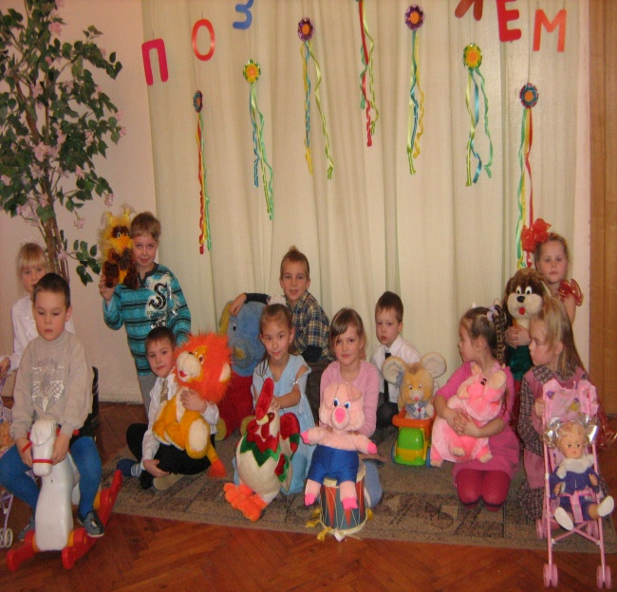
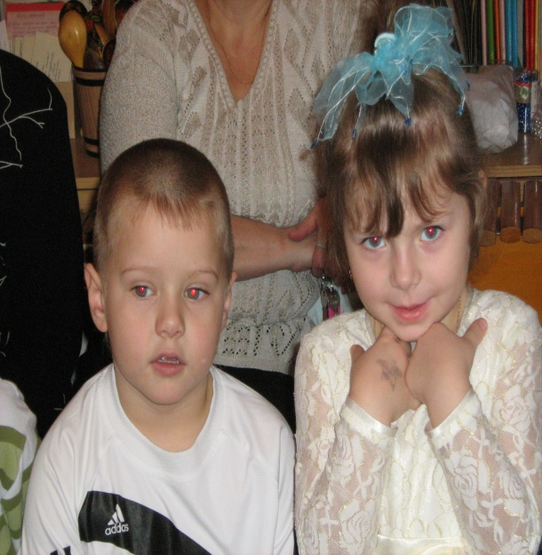
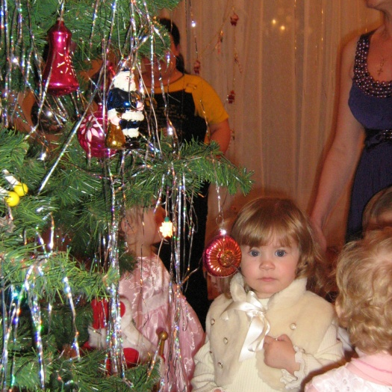
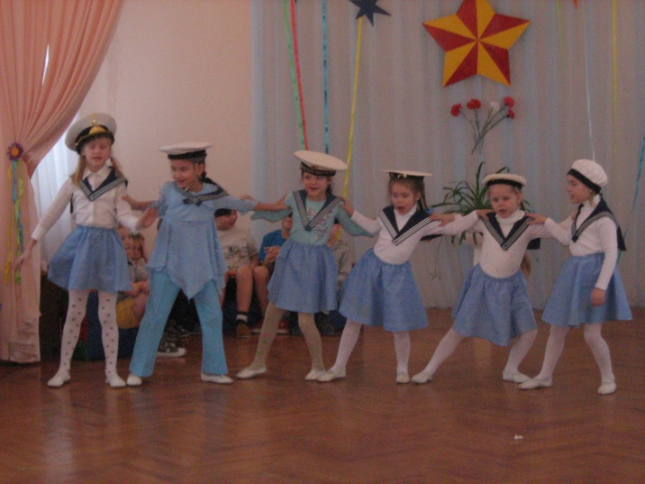
Праздники в детском саду
«Осень»
«Новый год»
«8 Марта»
«Весна»
«Выпуск детей в школу» (для детей подготовительной группы)

Slide 6
Расписание занятий
Музыкальные занятия
Вторник – 8.45- группа№12
9.05- группа №2
9.30- группа №4
10.00- группа №6
10.30- группа №8
12.00- группа №9
Четверг - 8.45 – группа №12
9.00- группа №8
9.30 - группа №2
10.15-группа №9
Пятница - 10.30 – группа №4
12.00 -группа №6
Музыкальные досуги
Понедельник – группы № 6, 12,2,4
Среда – группы № 8.9
Утренняя гимнастика с музыкой
Четверг - 8.10 – группы № 4-6
8.20 – группы №8-9

Slide 7
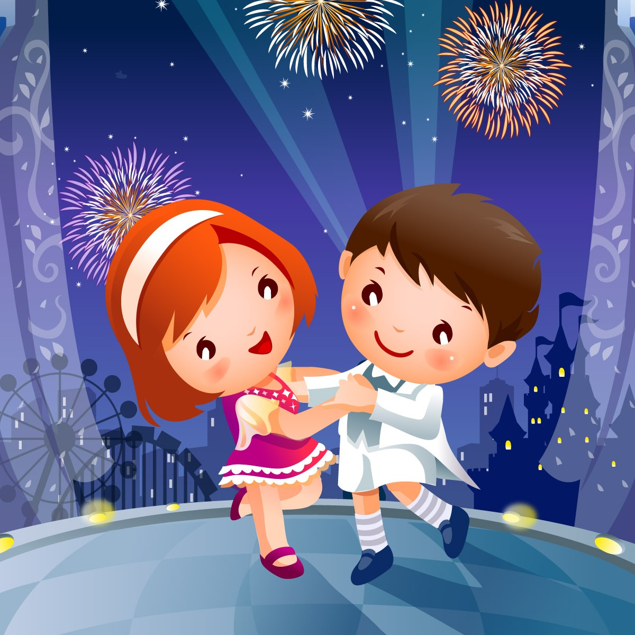
афиша
ДЕКАБРЬ
- «К нам Снегурочка пришла» праздник для
детей группы№2
- «Новогодние приключения царя Гороха» , праздник для детей 8 и 9 групп. .Начало в 11.30
27 - «Новогодние приключения царя Гороха» – праздник для детей 4 и 6 групп. Начало в 15.30.
30 - «В гости к малышам елочка пришла» – праздник для детей 12 группы.

Slide 8


Музыкальная шкатулка
«Декабрь». П.И.Чайковский, цикл «Времена года»
«Вальс снежных хлопьев». П.И.Чайковский, балет «Щелкунчик»
«Песня про снежинки» из к/ф «Джентльмены удачи»
«Маленькой елочке холодно зимой

Slide 9
Музыка от «А» д о « Я»
Балалайка- русский народный 3-струнныймузыкальный инструмент.
Бубен(тамбурин) – народный ударный инструмент в форме обруча, обтянутого кожей и вставленных в обруч металлических тарелочек.
Барабан – ударный инструмент. На большом Б. играют палкой с мягкой колотушкой, на малом Б. – двумя деревянными палочками.
Баллада – музыкальное произведение, повествующее о подвигах, сказаниях.
Баркарола – песня итальянских лодочников
Былина – музыкальное произведение, в основу которого положен текст народных сказаний(былин)

Slide 10
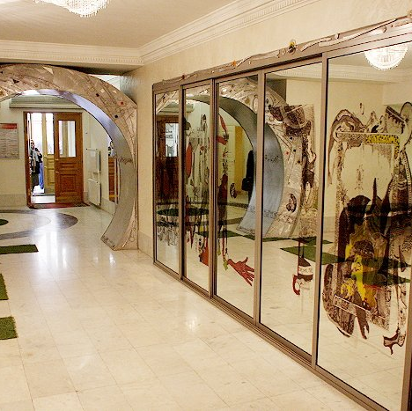
Театры концертные залы
«Зазеркалье» -.детский музыкальный театр.
Ст. метро «Достоевская» , ул.Рубинштейна, д.13.
Zazerkal.ru
« Государственная Филармония для детей и юношества»
Ст. метро «Лесная»,
Большой Сампсониевский,79.

Slide 11
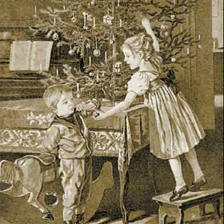
Календарь памятных дат
Совсем недавно песне «В лесу родилась елочка» исполнилось 208лет.
Однажды, незадолго до Рождества, в 1903 году учитель Раиса Адамовна Кудашева сочинила большое стихотворение (в 24 четверостишия) под названием “Елка”. По совету друзей, которым оно очень понравилось, Раиса Адамовна отнесла его в детский журнал “Малютка”. Стихотворение тут же было напечатано.
Через два года известный агроном и большой любитель музыки Л. К. Бекман сочинил для своей маленькой дочурки Верочки песенку “В лесу родилась елочка” на слова Р. А. Кудашевой. Для простоты исполнения (Верочке было всего два года) были оставлены только 6 четверостиший. Девочке так понравилась песенка, что она тут же ее выучила и как-то исполнила перед гостями.
Вскоре вся Москва, а потом и вся Россия распевали эту песенку.

